Slide 1

Il 7 giugno 2019
Sala Valdese – Via Marianna Dionigi, 59 – ROMA
Colloquio organizzato dalla WILPF-Italia
“Il ruolo essenziale
del Trattato di Proibizione delle Armi Nucleari (TPAN)”
Luigi Mosca
« Abolition des Armes Nucléaires
Maison de Vigilance »
ICAN-France

Slide 2
… ma, prima di tutto, di che cosa stiamo parlando ?
di 15 000 bombe, ciascuna, in media, 30 volte più potente di quella di Hiroshima
distribuite in 9 Paesi^{(*)} e delle quali 92% sono in possesso della Russia e degli USA
2 000 di queste bombe sono in stato di allerta permanente,
pronte ad essere lanciate, per la maggior parte, in meno di 15 minuti
e, ad un orizzonte non lontano, … dei «mini-nukes»
---------------------------------
^{(*)} USA, Russia, Francia, UK, Cina, India, Pakistan, Israele, Corea del Nord

Slide 3
Il Trattato di Proibizione delle Armi Nucleari (TPAN)
è stato adottato il 7 luglio 2017 all’ONU a New York
con 122 voti favorevoli,
più altri 5 Stati^{(*)} che lo hanno firmato ulteriormente
(122 + 5 = 127 Stati)
A tutt’oggi : 23 Stati l’hanno ratificato ed altri 10 sono in corso di ratifica
L’entrata in vigore del TPAN richiede la ratifica da parte di almeno 50 Stati.
A tal punto il TPAN farà parte, a pieno titolo, del Diritto Internazionale
------------------------------------
^{(*)}La Repubblica Centrafricana, le Isole Comore, la Libia, il Nicaragua e il Tuvalu

Slide 4
Che cosa proibisce principalmente il Trattato TPAN ?
Risposta : proibisce la produzione, il test, il possesso di armi nucleari, la minaccia di usarle e, a maggior ragione, il loro uso.
Proibisce inoltre il trasferimento / la ricezione di tali armamenti verso/da parte di altri Stati.
Quali sono le condizioni per poter aderire (firma + ratifica) al TPAN ?
Risposta : l’articolo 4 del TPAN richiede agli Stati « dotati » un impegno di disarmo nucleare totale, in tempi e modalità approvati dagli Stati già aderenti al TPAN e sotto il controllo della IAEA (International Atomic Energy Agency) per poter aderire al TPAN.

Slide 5
Come si è arrivati al TPAN ?
2007 : creazione di ICAN (International Campaign to Abolish Nuclear weapons)
Marzo 2013 : Norvegia (Oslo) : « Le conseguenze umanitarie »
Febbraio 2014 : Messico (Nayarit) : « Le conseguenze umanitarie »
Dicembre 2014 : Austria (Vienna) : « Le conseguenze umanitarie
e la ‘risk analysis’(Eric Schlosser) » -> ‘Pledge’(impegno) dell’Austria
Agosto 2016 : ONU Ginevra : l’ « Open Ended Working Group »
Dicembre 2016 : Decisione ONU per elaborare il testo di un Trattato
Giugno-Luglio 2017 : Elaborazione del testo e adozione del TPAN (7/7/2017)

Slide 6
2017

Slide 7
La presidente della Conferenza ONU a New York, Elayne Whyte Gomez, esulta subito dopo lo storico voto del 7 luglio 2017 per l’adozione del Trattato Internazionale di Interdizione delle armi nucleari.

Slide 8
Quale è e quale sarà il ruolo del TPAN ?
1°) quello di rendere le armi nucleari definitivamente ILLEGALI secondo il Diritto Internazionale, e quindi anche stigmatizzandole ^{(*)} come tali per sempre (per questo occorre la ratifica del TPAN da parte di almeno 50 Stati).
2°) una volta eliminate tutte le armi nucleari, il TPAN assumerà anche il ruolo cruciale di rendere irreversibile tale eliminazione.
---------------------------------
^{(*)} In realtà questo effetto di stigmatizzazione è già largamente presente :
nelle reazioni « rabbiose » di diversi Stati « dotati »
nell’effetto su diverse banche (≈ 30, tra le quali la Deutsche Bank) e fondi di pensione
(di cui 3 molto importanti) che già hanno deciso di non più finanziare gli armamenti nucleari !

Slide 9
Per riassumere :
Irreversibilità dell’eliminazione delle armi nucleari
Trattato Internazionale sulla Proibizione delle
Armi Nucleari
L’eliminazione delle
armi nucleari
La base legale : la proibizione delle Armi Nucleari
9

Slide 10
La prossima fase ….
Ora si tratta di passare alla fase di eliminazione effettiva di tali armi mostruose : cio’ è indispensabile per la sicurezza dell’Umanità e dell’ambiente, ed è anche la condizione perché gli Stati attualmente dotati di armi nucleari possano aderire al TPAN.
Come arrivarci ?
Il dibattito è aperto…

Slide 11
Ma, prima di entrare in questo dibattito, è importante analizzare un po’ meglio
la situazione attuale :
Quali sono le motivazioni per eliminare e abolire le armi nucleari ?
Qual’è la motivazione alla quale gli Stati dotati di armi nucleari non possono sottrarsi ?
Quali sono gli Stati « dotati » relativamente più aperti ad un dialogo sulla prospettiva di un disarmo nucleare ?

Slide 12
Le motivazioni per eliminare e abolire le armi nucleari
Motivazioni | « Fonti » | Azioni della società civile
Le armi nucleari sono IMMORALI | Consiglio Ecumenico delle Chiese, Papa Francesco, etc | Messa in ACCUSA degli Stati ’dotati’ e COOPERAZIONE con gli Stati ‘non-dotati’
Le armi nucleari sono ILLEGALI | Trattato di Interdizione delle Armi Nucleari (7/7/2017) Nel Diritto Internazionale | Messa in ACCUSA degli Stati ’dotati’ e COOPERAZIONE con gli Stati ‘non-dotati’
Le armi nucleari sono estremamente PERICOLOSE (*) e cio’ innanzitutto per gli Stati che le posseggono | La « risk analysis » : esempio : « L’orologio dell’Apocalisse » | COOPERAZIONE con tutti gli Stati ‘dotati’ e ‘non-dotati’ per giungere all’eliminazione totale delle armi nucleari

Slide 13
(*) All’inizio del 2018, quindi già prima della serie di iniziative catastrofiche dell’amministrazione Trump, l’« Orologio dell’Apocalisse è stato regolato
a ‘2 minuti da mezzanotte’, come nei peggiori momenti della Guerra fredda

Slide 14
La serie delle principali iniziative catastrofiche dell’amminstrazione Trump :
gennaio 2018 : pubblicazione della «Nuclear Posture Review 2018 » che preconizza, tra l'altro, uno sviluppo negli USA di « mini-nukes » su larga scala, cio’ che tenderebbe inesorabilmente ad abbassare la soglia per un conflitto nucleare
8 maggio 2018 : ritiro degli USA dall’accordo di Vienna dei (5+1) Stati con l’Iran sul suo programma nucleare
17 ottobre 2018 - 2 febbraio 2019 : ritiro degli USA dal Trattato INF (Intermediate-range Nuclear Forces) del 1987 (Gortbachev-Reagan) di eliminazione dei missili di portata intermedia (tra 500 Km e 5500 Km)
14 novembre 2018: pubblicazione del Rapporto della ‘National Defense Strategy Commission’ degli USA (commissione bipartisan (!) Repubblicani-Democratici) che designa esplicitamente la Russia e la Cina come ‘nemici’ dcgli USA e raccomanda che gli USA si dotino di mezzi sufficienti per vincere (!) una eventuale guerra contro questi due nemici.

Slide 15
Ora, gli Stati dotati di armi nucleari, mentre si mostrano poco sensibili agli argomenti di IMMORALITA’ di tali armi e cercano di combattere o di « aggirare » l’ostacolo dell’ ILLEGALITA’ , non possono sottrarsi al RISCHIO, attualmente elevato e in aumento, che una guerra nucleare possa scoppiare in qualche parte del mondo per poi coinvolgere direttamente o indirettamente l’intero pianeta.
Per di più, nel caso di una guerra nucleare, i paesi «dotati» costituirebbero
i principali bersagli del conflitto !

Slide 16
Quali sono allora gli Stati « dotati » relativamente più aperti ad un dialogo sulla prospettiva di un disarmo nucleare ?
Tra i 9 Stati « dotati » vi sono paesi come la Francia e gli USA che hanno fatto di tutto per ostacolare e addirittura sabotare il processo che ha condotto al TPAN, e che tuttora lo combattono apertamente, mentre altri di questi Stati si sono mostrati molto più moderati.
E’ questo specialmente il caso della Cina che, ad esempio, non ha votato contro la tenuta all’ONU della Conferenza per redigere il testo del TPAN nel 2017. Inoltre l’ambasciatore della Cina, alla recente ‘PrepCom’ a New York per la revisione dell’NPT nel 2020, sulla linea delle loro tradizioni e della loro cultura^{(*)}, ha fatto prova di una relativa apertura, invitandoci anche ad incontrare la loro delegazione a Ginevra per poter discutere ‘con calma’ sulle prospettive di disarmo nucleare.
--------------------------------
^{(*)}E’ particolarmente interessante e importante a questo proposito la recente pubblicazione del filosofo Zhao Tingyang : «Tianxia, tout sous un même ciel» Ed. du Cerf, 2018 (Edizione originale : China CITIC Press, gennaio 2016)

Slide 17
Una proposta che abbiamo in mente è quella di creare, per cominciare, un ‘Working Group’ (WG9) di diplomatici e soprattutto di esperti dei 9 paesi dotati di armi nucleari, con la missione specifica di elaborare una ‘road map’ realistica di un disarmo nucleare mondiale, da realizzare prima che sia troppo tardi !
Potrebbe la Cina lanciare una tale iniziativa ?
------------------------------
Naturalmente vanno esplorate anche diverse altre piste …

Slide 18
In sintesi e come conclusione
Si tratta di far prendere coscienza, tanto ai responsabili politici che alle popolazioni, del fatto che i veri nemici di ogni Stato non sono gli altri Stati, i veri nemici sono comuni a tutti gli Stati ed essi si chiamano : la miseria nel mondo, la mancanza di istruzione, la degradazione dell’ambiente, le catastrofi naturali, le epidemie, la corruzione, i fanatismi, … E’ dunque contro questi nemici che si tratta di concentrare tutto il potenziale di cui l’Umanità dispone, di intelligenza, di iniziative solidali, di creatività, … e non in una corsa folle a ogni sorta di armamenti!

Slide 19
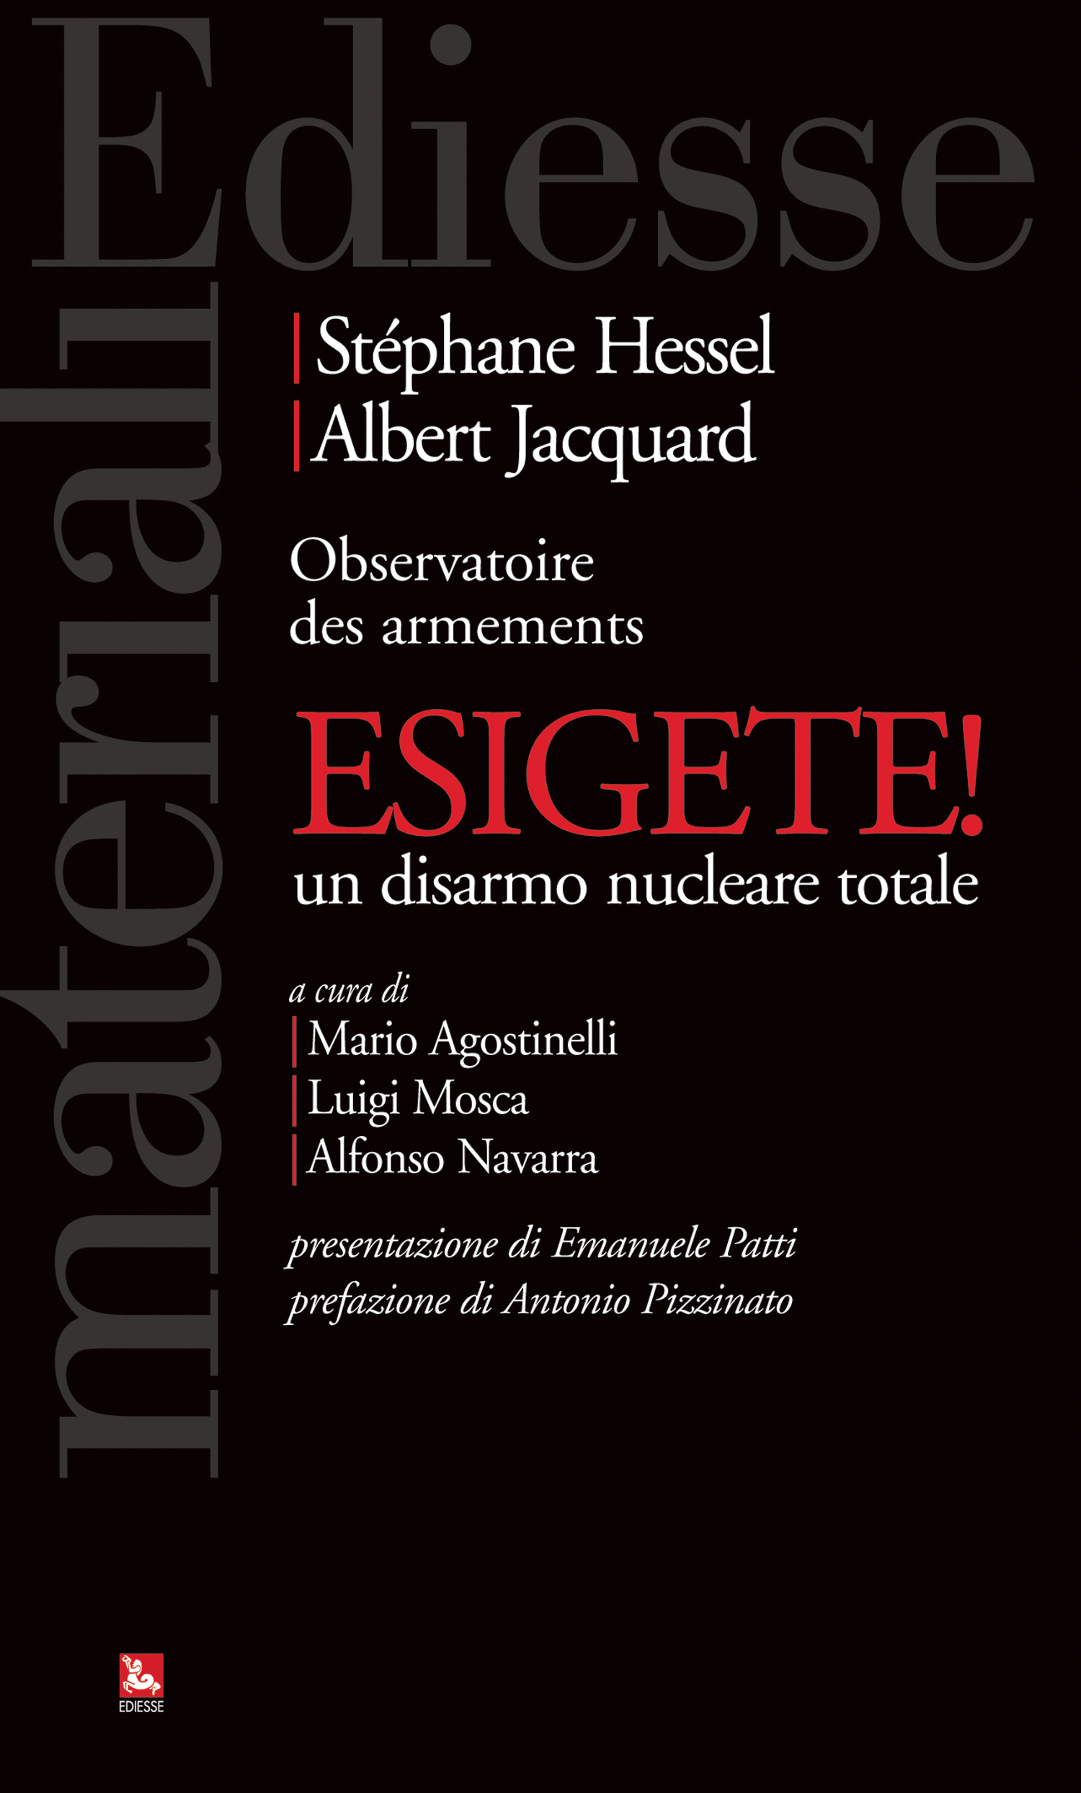

Slide 21

Madeleine Caspani-Mosca
L'ARME NUCLEAIRE INTERROGE
LE PSYCHANALYSTE
Questions contemporaines sur la destructivité,
le sujet et le groupe

Slide 22
BACK-UP

Slide 23
Statement by H.E. Mr. Fu Cong
Head of the Chinese Delegation
at the General Debate
at the Third Session of the Preparatory Committee for the 2020 NPT Review Conference
(29 April 2019, New York)
http://statements.unmeetings.org/media2/21491703/china-e-.pdf
---------------------------
Work Together to Build a Community of Shared Future for Mankind
Speech by H.E. Xi Jinping
President of the People’s Republic of China
At the United Nations Office at Geneva
Geneva, 18 January 2017
http://iq.chineseembassy.org/eng/zygx/t1432869.htm

Slide 24
Si tratta di far fronte alle 3 minacce :
la minaccia la minaccia
nucleare climatica
(civile e militare) e ambientale
e poi di tutte le altre
armi da guerra
la minaccia di una ancor più grande
ingiustizia sociale
e alle loro interazioni

